Slide 1
高二七校联考语文默写范围
课本 | 篇目
必修2 | 《诗经 氓》《离骚》《赤壁赋》
必修3 | 《蜀道难》《登高》《琵琶行》《锦瑟》《劝学》《师说》
必修4 | 《念奴娇 赤壁怀古》《永遇乐 京口北固亭怀古》
必修5 | 《逍遥游》
中国古代诗歌散文欣赏 | 《虞美人（春花秋月何时了）》、杜牧《阿房宫赋》
温馨提示：请同学们寒假将选修教材《中国古代诗歌散文》的书本和《世纪金榜》练习册带回家做好预习，下学期开学七校联考后学习“散文”部分。

Slide 2
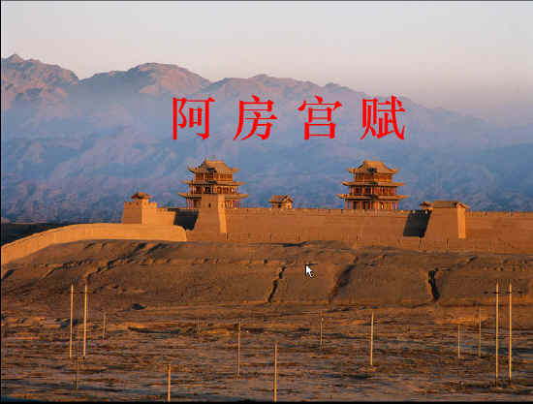
杜牧

Slide 3
（一）解题
“阿房宫”的“阿房”旧读“ēpáng”，阿房是地名或山名，遗址在今西安的西南。
这篇文章的体裁是“赋”。
形式上——铺采摛文
1）用词：辞藻华丽。
2）修辞：渲染夸张，多用比喻、排比、对偶等
3）讲究声韵的美：句式多变，骈散结合，押韵自由，韵脚灵活多变
内容上——体物写志
咏物说理，通过山水、风物、鸟兽等，表现作者的思想感情，结尾议论，寄托讽喻。
赋体的流变：骚赋——汉赋——騈赋——律赋——文赋。

Slide 4
思考：注释①有“杜牧在《上知己文章启》中说：‘宝历(敬宗的年号)大起宫室，广声色，故作《阿房宫赋》。’” 说明本文写作意图是什么？
这是一篇借古讽今的赋体散文，作者通过描写阿房宫的兴建及其毁灭，生动形象地总结了秦朝统治者骄奢亡国的历史经验，向唐朝统治者发出了警告，表现出一个封建时代正直文人的忧国忧民、匡世济俗的情怀。
背景补充

Slide 5
背景补充
杜牧所处的时代，政治腐败，阶级矛盾异常尖锐，而藩镇 跋扈，吐番、南诏等纷纷入侵，更加重了人民的痛苦，大唐帝国已处于崩溃的前夕。穆宗李恒以沉溺声色送命，接替他的敬宗李湛，荒淫更甚，好游猎，务声色，大兴土木，不理朝政。对于这一切，杜牧是愤慨而又痛心。

Slide 6
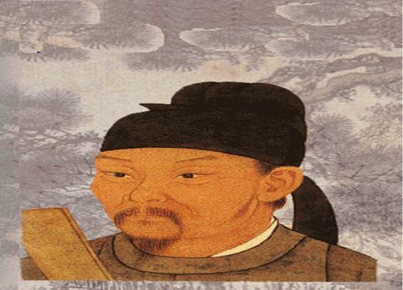
（二）解说作者——杜牧
从这几首诗歌中我们约略可以知道：杜牧善于将个人对国家和民族命运的关切熔于诗情画意之中。
他的诗歌作品与晚唐气象紧密结合，同样也体现了诗歌的现实主义传统精神。
泊 秦 淮
烟笼寒水月笼纱，
夜泊秦淮近酒家。
商女不知亡国恨，
隔江犹唱后庭花。
江 南 春
千里莺啼绿映红，
水村山郭酒旗风。
南朝四百八十寺，
多少楼台烟雨中。

Slide 7
诵读课文
1、观看朗读视频（指出读音错误）
2、正音
3、齐读：重音、节奏
4、自由读：（流利）
5、读注释

Slide 8
读课文，识记生词
骊山（ lí ） 缦回（ màn ） 水涡（ wō）
矗（chù ） 霁（ jì ） 冥迷（míng ）
妃嫔（ pín ） 辇（niǎn） 扰扰（rǎo）
鬟（huán） 涨腻（zhǎng nì） 椒兰（ jiāo ）
乍惊（zhà ） 杳（yǎo ） 极妍（yán）
剽掠（ piāo ） 倚叠（yǐ ） 珠砾（ lì ）
逦迤（lǐ yǐ ） 锱铢（ zī zhū ） 椽 chuán ）
庾（yǔ ） 帛缕（bó lǚ ） 横槛（jiàn ）
呕哑（ ōuyā ） 戍卒（ shù ） 不暇（ xiá ）

Slide 9
阿房宫赋 杜牧
六王毕，四海一统一；蜀山兀光秃，阿房出。短句。简练。 开篇便气势不凡，先声夺人。叙来历。
覆压覆盖三百余里，隔离遮蔽天日。凌云蔽日，气势宏伟。广。骊山北构从骊山向北构筑而西折，直走趋向咸阳。二川渭水、樊川溶溶，流入宫墙。外在形势。依山傍水。巧夺天工。
全景。“流入宫墙”一句，自然过渡，下写阿房宫的本体构筑。建筑特点。
五步一楼，十步一阁；楼阁。廊腰缦回，檐牙高啄；廊檐。各抱地势，钩心斗角。描写。外观。细致。实写。盘盘焉盘旋，囷囷焉曲折，蜂房水涡像蜂房一样密集，像水涡一样回环，矗不知乎几千万落！何其多也。挥洒。长桥卧波，未云何龙？桥如龙。复道行通过空，不霁何虹？道似虹。故作疑问，构成对句，意境迷离。高低冥昏暗迷分辨不清，不知西东。神奇瑰丽。想像。虚写。虚实结合。
歌台暖响歌，春光融融暖；舞殿冷袖舞，风雨凄凄冷。 互文。一日之内，一宫之间，而气候不齐。借写歌舞的冷暖，描绘阿房宫里的怪现象。夸张。衬托。见其宏大宽广。
此段写阿房宫的雄伟壮观。何其宏伟。

Slide 10
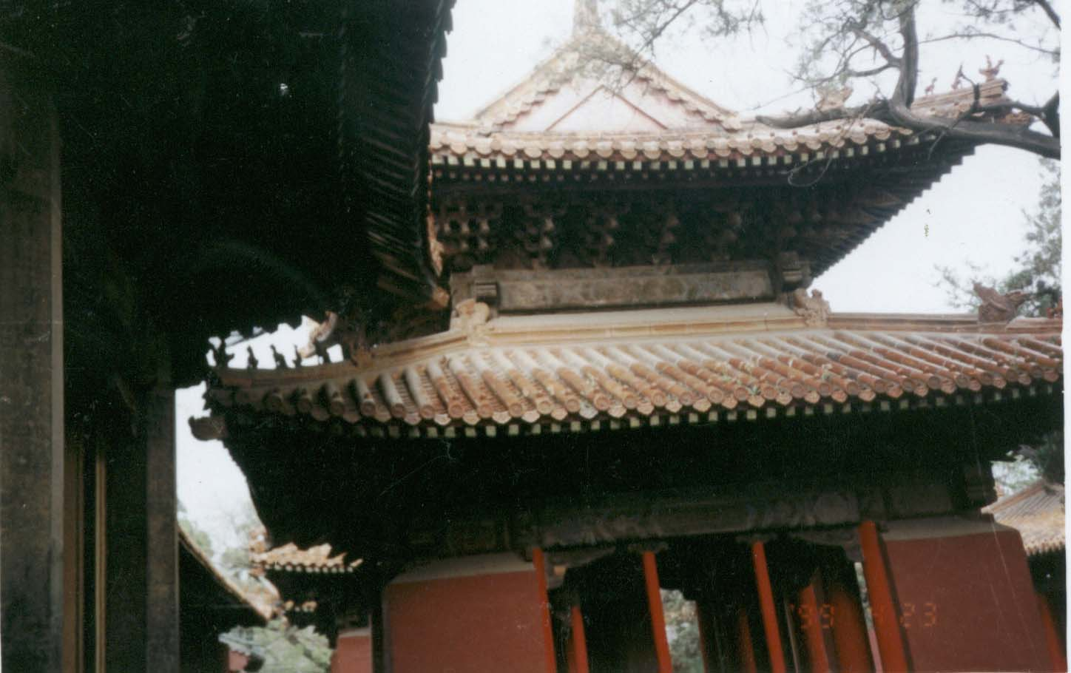

Slide 11
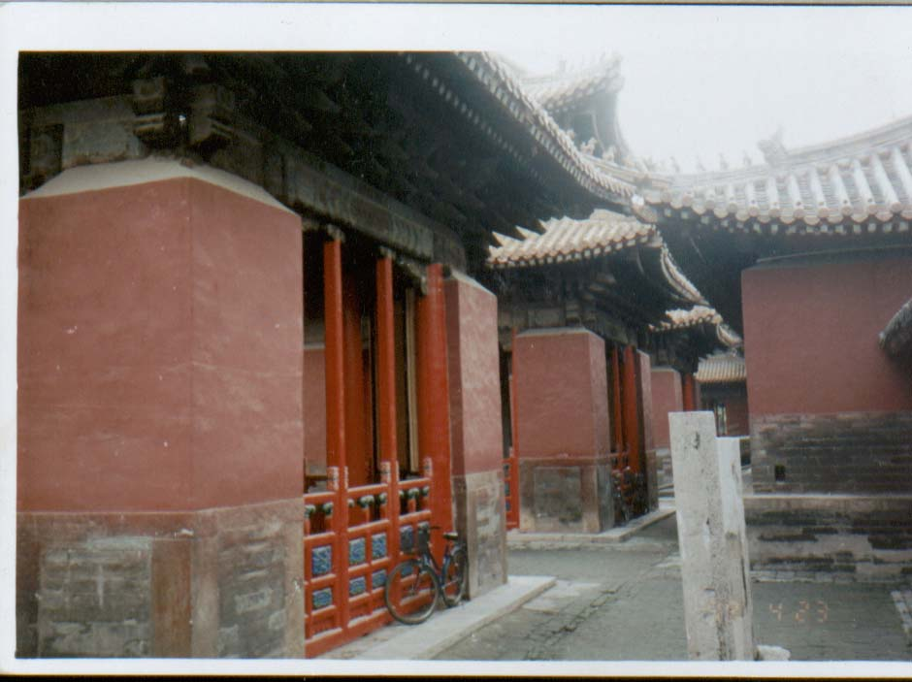

Slide 12
词类活用
四海一：数词→动词，统一
骊山北构而西折：名词→状语，从骊山、向北 、向西
廊腰缦回：名词→状语，像丝绸一样
蜂房水涡：名词→状语，像蜂房 像水窝
古今异义
直走咸阳：古义：通向、趋向；今多指行走
钩心斗角：古义：宫室建筑飞檐勾连，前后合抱；今常比喻各自用尽心机，互相排挤。
几千万落（古义：座。今：下降、衰败）
气候：古义：气氛；今指天气概况。

Slide 13
名词作状语
1、时间名词，方位名词、表处所的名词作状语
骊山北构而西折： 向北，向西
朝歌夜弦：在早晨，在晚上
草行露宿：在草中，在露天
2、表示比喻的名词
其一狼犬坐于前 像狗一样
3、表示待人、物的态度
吾得兄事之：像对待兄长一样
4、表示动作使用的工具、方式
箕畚运于渤海之尾：用箕畚
辇来于秦：乘车

Slide 14
分析第一段
时代背景
宫室建筑雄伟壮观
叙述来历
占地广
建筑物之高
外在形势
楼阁之多
设计工致
宫中的歌舞之盛
本体建筑

Slide 15
妃嫔媵嫱来自六国，王子皇孙来自六国，辞楼下殿，辇来于秦。俘虏而至。朝歌夜弦弹琴，为秦宫人。地位低微。写六国之人被俘被辱。
明星荧荧，开妆镜也；镜如明星。绿云扰扰，梳晓鬟也；鬟似绿云。渭流涨腻，弃脂水也；弃脂涨渭。烟斜雾横，焚椒兰烧香料也。如烟似雾。 奢华。
雷霆乍惊，宫车过也；响。辘辘远听，杳不知其所之也。息。一肌一容，尽态极妍，缦立久久伫立远视，而望幸焉；有不得见者，三十六年。极言时间之长，而竟不得见 。
写宫人生活。描写生动。
既表现出宫女命运的悲惨，也揭示了秦始皇生活的奢华。

Slide 16
补充注释
1、绿云－－形容女子的头发黑润而稠密。
2、不得见者三十六年－－“三十六年不得见之者”的省略和倒装。省略的“之”指代秦始皇。
词类活用
1、辞楼下殿 下：名词作动词，走下
2、辇来于秦
辇：名词作状语，用辇车
3、朝歌夜弦
歌、弦：名词作动词，唱歌，弹琴

Slide 17
第2段主要写什么?内容可分几层?
明确：写阿房宫里的宫女来历及生活，间接揭露秦朝统治者奢靡的生活。本段内容可分两层。
第一层(从“妃嫔媵嫱”到“为秦宫人”)歌舞者的来历。
第二层(从“明星荧荧”到“有不见者，三十六年”)
通过六组排比句，写宫人梳妆打扮，既表现了他们的悲惨命运，又揭示了秦始皇的骄奢淫逸。

Slide 18
燕赵之收藏收藏的金玉珍宝，韩魏之经营所营之宝，齐楚之精英精品。珍贵的金玉，几世几年久。积蓄不易 ，剽掠掠夺其人民，倚叠如山多。搜刮殆尽，民不堪命矣。
一旦不能有，输运送，运输来其间。鼎名词做状语，把宝鼎铛看作铁锅玉石，金块珠砾，弃掷逦迤连续不断。到处都是。，秦人视之，亦不甚惜。不惜而竟如斯。
上文写人之受辱，此段转而写物之被践踏。又是极写秦之奢靡之状。
前文极力铺叙，写尽秦之奢华淫逸。也写尽六国人之悲惨。为后文议论设伏。
写阿房之瑰丽，不是羡其奢华，正以此见（表现）骄横敛怨之至，而民不堪命也，便伏有不爱六国之人意在。所以一炬之后，回视向来瑰丽，夫复何有？以下因痛悼之，为人警戒，尤有关治体。

Slide 19
嗟乎唉！由上文铺叙转感叹。议论。一人之心，千万人之心也。人同此心。秦爱纷奢，人亦念其家。心同此理。
奈何取之尽锱铢尽取，用之如泥沙奢用？尽而奢若此，奈何。
使负栋之柱，多于南亩之农夫？
架梁之椽，多于机上之工女？
钉头磷磷多，多于在庾之粟粒？
瓦缝参差参差不齐。写多，多于周身之帛缕？
直栏横槛栏杆，直、横，写多多于九土之城外城郭内郭？
管弦呕哑多，多于市人之言语 ？
使天下之人，不敢言而敢怒。天怒人怨。
独夫“独夫”二字，写尽怨望之情。之心，日益骄固。怨望。怨恨。以其非但不改，反而变本加厉故也。
戍卒叫一声喊，函谷举被攻占，被占据，楚人一炬放一把火，可怜焦土可惜化作一堆焦土。

Slide 20
词类活用
1、燕赵之收藏，韩魏之经营
收藏，经营，动词用名词，指收藏的金银珠宝，经营的金银珠宝。
2、鼎铛玉石，金块珠砾
鼎、玉、金、珠，是名词作状语。铛、石、块、砾，是名词用动词。
3、日益骄固
日，名词作状语，一天一天
4、函谷举 举，被动用法，被攻占
5、可怜焦土 焦土，名词作动词，化作焦土

Slide 21
词类活用
1、族秦者
族，名词作动词，灭族
2、后人哀之而不鉴之 鉴，动词意动用法，以之为鉴

Slide 22
古汉语句式
１、判断句
灭六国者，六国也。（“……也”表判断。）
句意是：灭掉六国的人，其实是六国自己。
2、倒装句
⑴宾语前置句
秦人不暇自哀。 （秦人不暇哀自）
⑵介词结构后置句（状语后置）
多于市人之言语。
句意是：秦国的统治者来不及哀叹自己的灭亡
句意是：比集市上众人的话语还要多。

Slide 23
统一建筑
雄伟壮观的阿房宫
宏伟瑰丽
宏大宽广
描写
美人之多
阿房宫赋
阿房宫内美人珍宝
珍宝之富
借古
对比事例
由描写 转为议论
秦王骄奢
议论
宫化焦土
总结教训警示当世
讽今
戒奢爱民

Slide 24
思考借鉴：说说本文的写作特点，给你什么启示（对你有什么帮助）？
一、想象、比喻和夸张
二、描写、铺排与议论
三、骈散结合错落有致

